Slide 1
第六章
课时3 等比数列的通项与求和公式

Slide 12
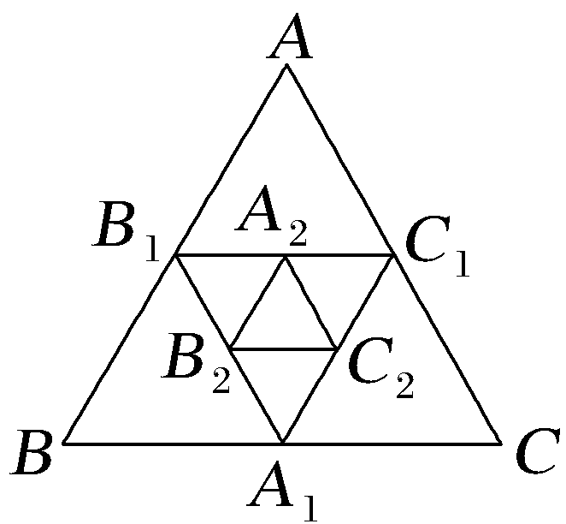

Slide 27
感谢观看

